Slide 1
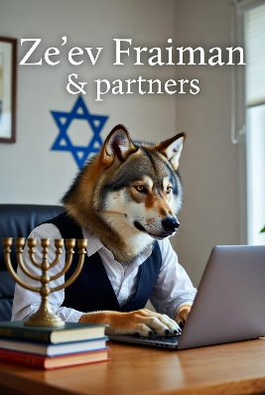
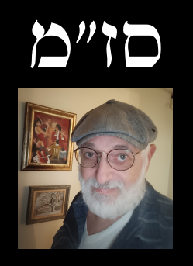
שימוש ב-AI
הצהרת אחריות:
מבוסס על ניסיון אישי והמלצות שונות

Slide 2
שימוש ב-AI
שלבי עבודה
התכתבות עם AI-צ'טים
בניית מסמך (קובץ Word) עם "ציטוטים"
בניית לקט קישורים
פתיחת "חוברת" ב-NotebookLM ושימוש בכלים הקיימים בה
בניית מצגות בעזרת כלים נוספים
שימוש ב"שיעורים פרטיים" בAI-צ'טים

Slide 3
שימוש ב-AI
דוגמה:
Listener

Slide 4
שימוש ב-AI
בניית prompt
"הסבר לי על..."
"קח בחשבון שאני תלמיד ולא מתכנת מקצוע עם ותק של שנים..."
"כתוב בצורה פשוטה ומפורטת..."
"הסבר ופרט את המונחים ומושגים מקצועיים..."
"תענה כאילו אתה מורה פרטי שלי..."
חלק הסברים שלך לשלבים שאני יכול לעקוב אחריהם"
להמשך...

Slide 5
שימוש ב-AI
בניית prompt
לפני שאתה עונה, קח רגע נוסף לחשוב על הבקשה שלי.
האם אתה מבין את השאלה העיקרית שנשאלת?
עשה ניתוח: אילו גורמים/מרכיבים מרכזיים מעורבים?
נמק: אילו קשרים לוגיים אתה יכול ליצור?
סינתזה: כיצד אלמנטים אלה קשורים זה לזה?
סיכום: איזו תשובה תהיה המדויקת והמועילה ביותר? כעת ענה...

Slide 6
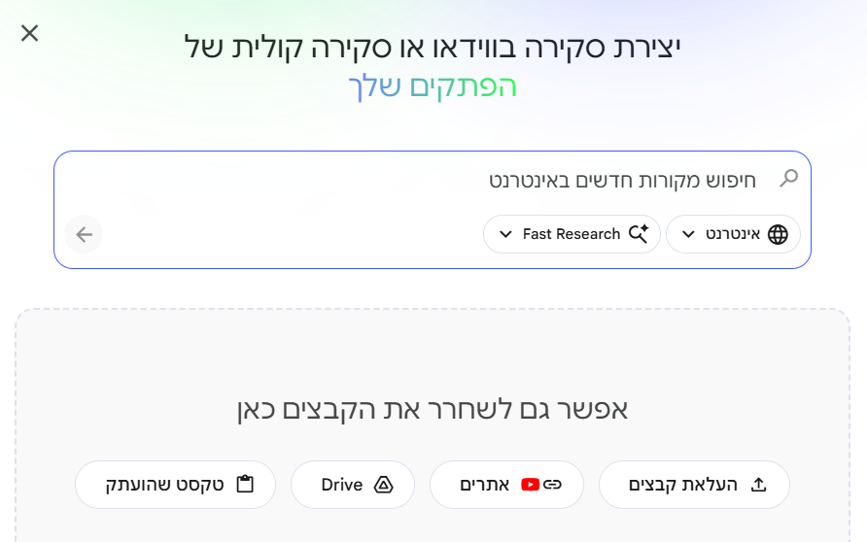
שימוש ב-AI
חוברת ב-NotebookLM
יוצרים חוברת ומוסיפים מידע

Slide 7
שימוש ב-AI
חוברת ב-NotebookLM
מקבלים סקירה
יכולים להמשיך דו-שיח עם מנגנון החוברת
יוצרים חומרי עזר על בסיס מידע שהוספנו לחוברת
להמשך...

Slide 8
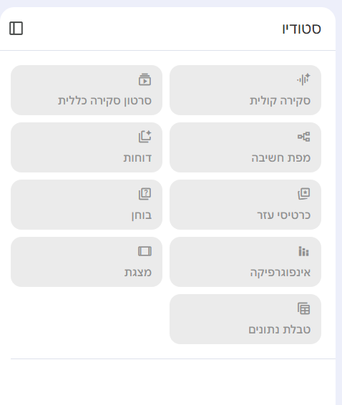
שימוש ב-AI
חוברת ב-NotebookLM
חומרי לימוד שאפשר לצור
בעזרת סטודיו הפנימי
של NotebookLM

